Slide 1
狀態模式
強化系統

Slide 2
狀態流程圖
有強化素材
取消投入
投入素材
無強化素材
強化
成功
再次強化
失敗

Slide 3
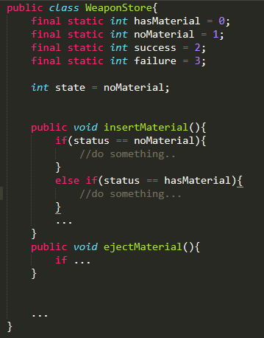
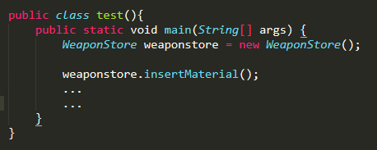
若今天需要增加一個狀態?
或是今天想在hasMaterial中，新增
判斷函式?

Slide 4
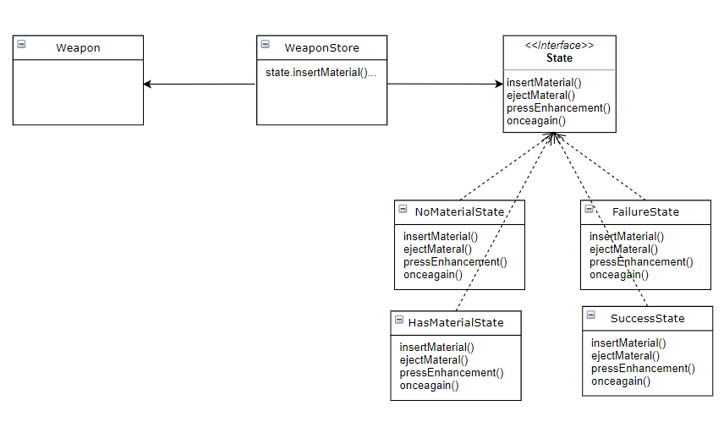
UML

Slide 5
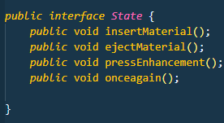
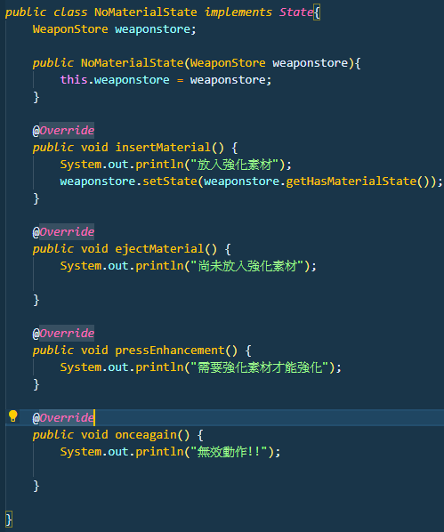
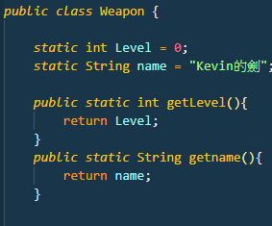

Slide 6
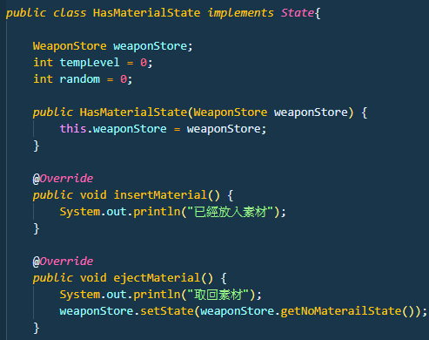
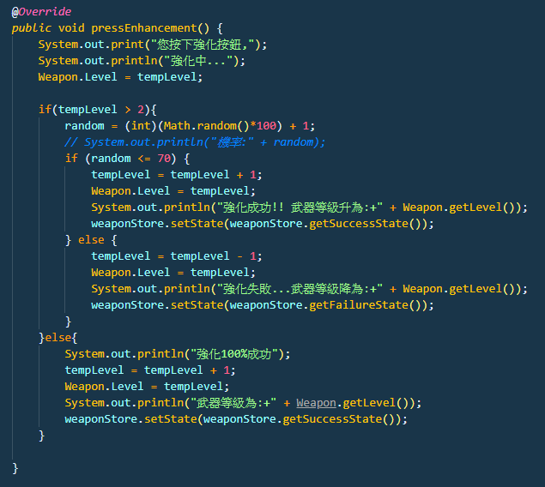
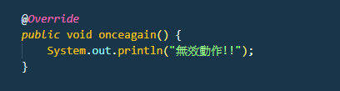
HasMaterialState

Slide 7
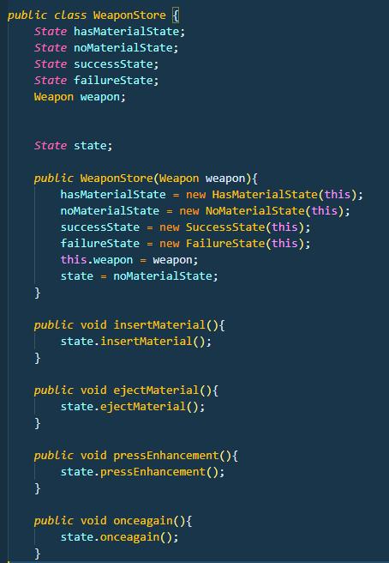
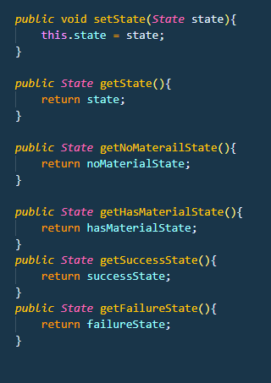

Slide 8
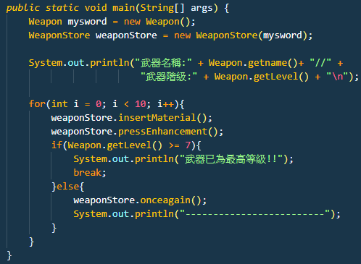
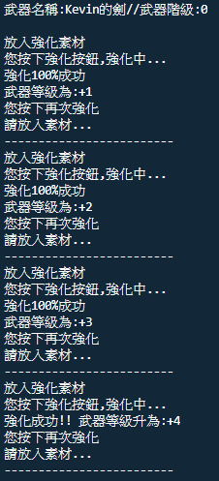
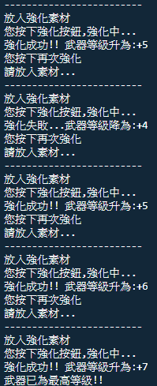
結果

Slide 9
結論
定義一個狀態介面，讓強化系統每個動作都有對應的方法
由強化系統中的status決定，當下該有什麼樣的行為。
允許物件隨著內在status而改變行為，就像是物件類別被改變一樣。
狀態:狀態改變都是事先規劃好。
策略:通常他會去控制該物件要用什麼行為。

Slide 10
遠端代理人

Slide 11
概念
傳過去
等待回應
3
Client
printMsg()
Server
Stub
2
Skeleton
exportremoteobject()
bind
1
lookup()
RMI registry
RemoteHello
Stub

Slide 12

製作遠端介面

Slide 13
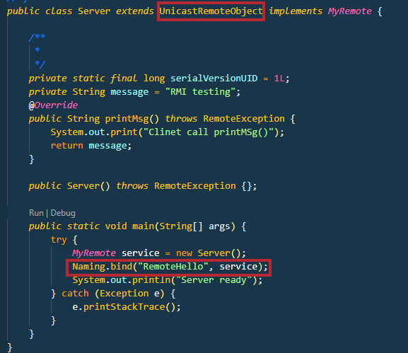
遠端實踐
轉換成stub並
放到registry中

Slide 14
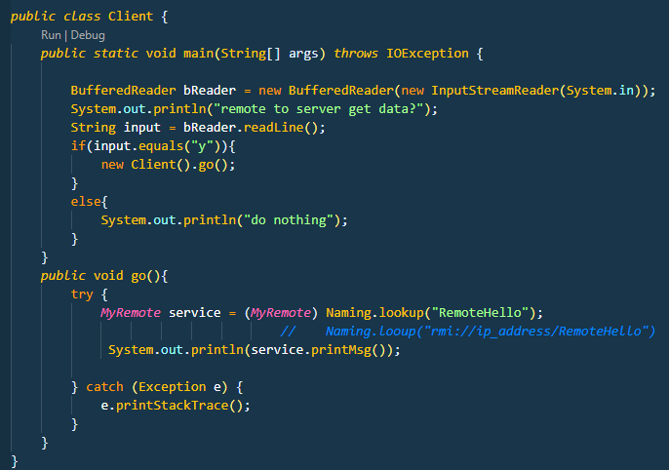
客戶端實踐

Slide 15



結果

Slide 16
結論
遠端代理人，跨網路傳回參數。
使用遠端代理人，調用的方法在遠端執行。
Client端根本不在乎遠端的方法是如何進行。

